Slide 1
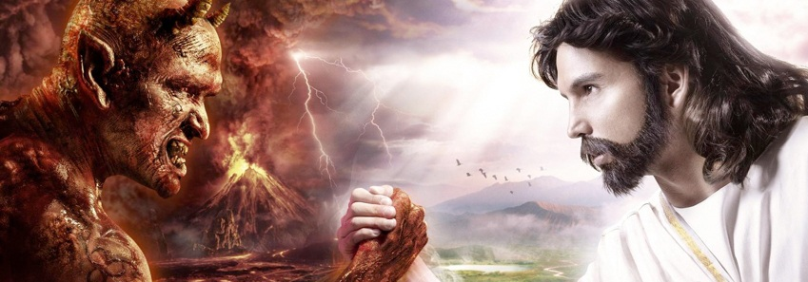
LAS TACTICAS DEL ENEMIGO : CONTRA LA IGLESIA

Slide 2
NEHEMIAS 4:1-4
Cuando oyó Sanbalat que nosotros edificábamos el muro, se enojó y se enfureció en gran manera, e hizo escarnio de los judíos. Y habló delante de sus hermanos y del ejército de Samaria, y dijo: ¿Qué hacen estos débiles judíos? ¿Se les permitirá volver a ofrecer sus sacrificios? ¿Acabarán en un día? ¿Resucitarán de los montones del polvo las piedras que fueron quemadas?

Slide 3
Y estaba junto a él Tobías amonita, el cual dijo: Lo que ellos edifican del muro de piedra, si subiere una zorra lo derribará. Oye, oh Dios nuestro, que somos objeto de su menosprecio, y vuelve el baldón de ellos sobre su cabeza, y entrégalos por despojo en la tierra de su cautiverio.

Slide 4
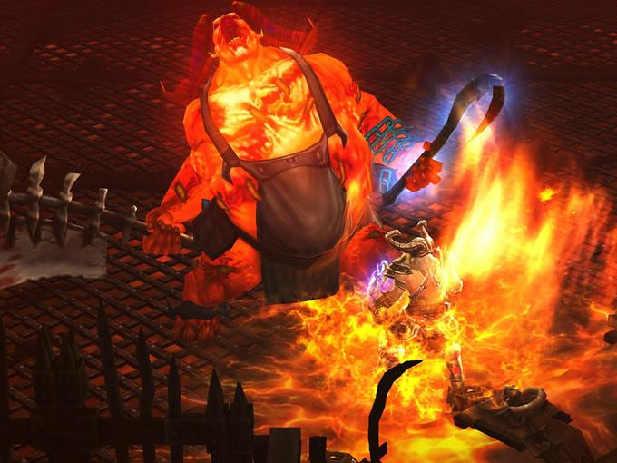
1.- SE ENOJÓ Y SE ENFURECIÓ EN GRAN MANERA

Slide 5
LA IRA DEL ENEMIGO ES DESATADA CUANDO TE DETERMINAS ENGRANDECER LA OBRA DE DIOS, RESTAURAR EN NUESTRA CUIDAD LA ADORACION A JESUCRISTO ES UN TRABAJO QUE AL DIABLO NO LE GUSTA

Slide 6
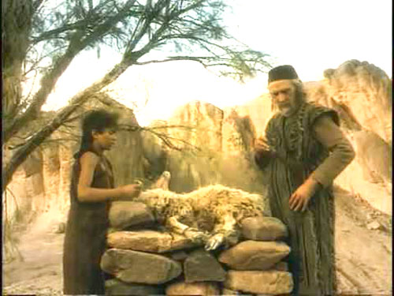
¿Se les permitirá volver a ofrecer sus sacrificios?

Slide 7
LAS IGLESIA CRECIENTES SON EL BLANCO DEL ENEMIGO, AL EL NO LE INTERESA ATACAR IGLESIAS ESTANCADAS O EN DECRECIMIENTO EL BLANCO DEL ENEMIGO SON LOS QUE ESTAN LEVANTANDO LOS MUROS DEL SEÑOR JESUCRISTO EN LA CUIDAD , LOS QUE NO SE CONFORMAN CON LEVANTAR UN PEDACITO DE BARDA SINO LOS QUE QUIEREN LEVANTAR TODO EL MURO DE JERUSALEM QUE ESTA DERRIBADO POR SATANAS Y TIENE EN POSESION LA CIUDAD.

Slide 8
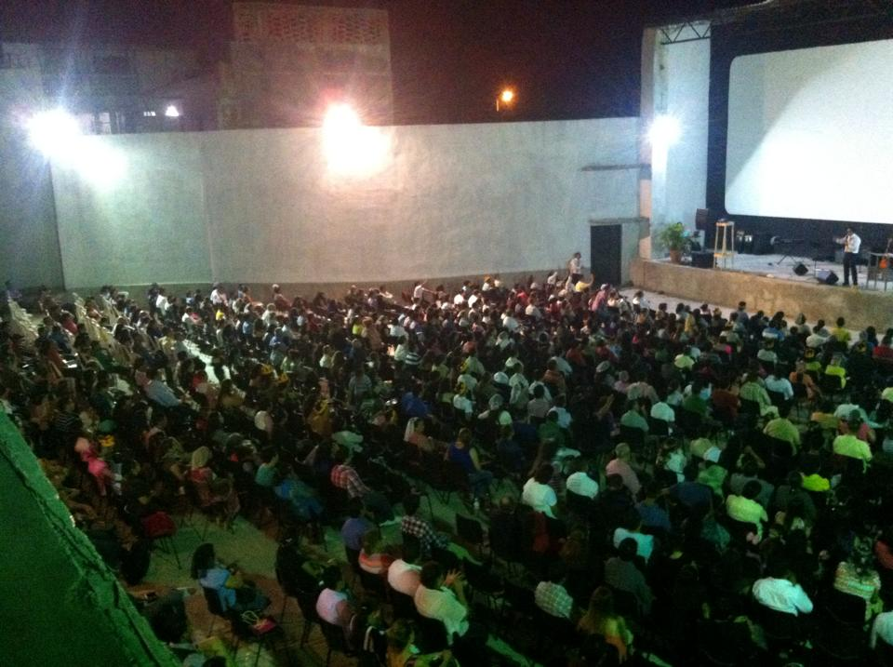
ASI COMO EL SEÑOR MULTIPLICO A ISRAEL SOBRE SUS ENEMIGOS MULTIPLICARA A SU IGLESIA Y LA HARA MAS FUERTE.

Slide 9
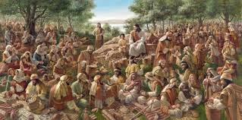
SALMOS 105:24
Y multiplicó su pueblo en gran manera, Y lo hizo más fuerte que sus enemigos.

Slide 10
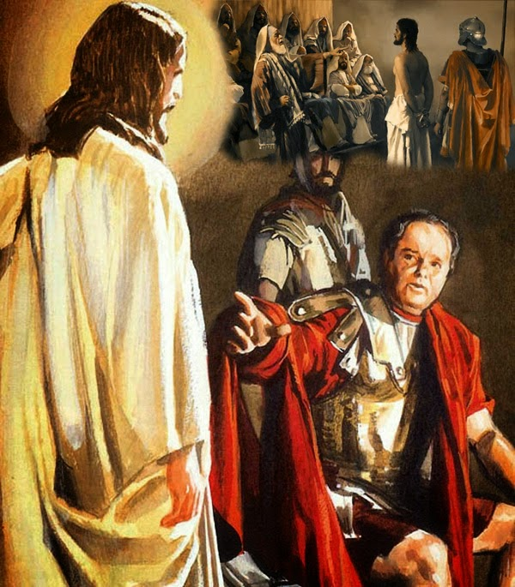
2.- ‘e hizo escarnio de los judíos’

Slide 11
EL RIDUCULO ES UNA TACTICA MUY ANTIGUA DE ENEMIGO CONTRA LA IGLESIA DE SEÑOR

Slide 12
¿Qué hacen estos débiles judíos?
DENIGRAR LA VISION DE LA IGLESIA Y LOS SIERVOS QUE EN ELLA TRABAJAN ES UNA TACTICA QUE LE A DADO RESULTADO AL ENEMIGO CON LOS QUE NO TIENEN MADURES, PERO EL DETERMINADO A SERVIR A DIOS NADIE LO PUDE PARAR .

Slide 13
¡EL ENEMIGO USA EL RIDICULOPARA DESACREDITAR EL TRABAJO CELULAR !
!USAR REFERENTES DE IGLESIA QUE HAN FRACASADO!

Slide 14
ESTA TACTICA DE RIDUCULIZAR ES USADA POR LOS ENEMIGOS DE LA OBRA DE DIOS PARA ATACAR Y MINIMIZAR LO QUE DIOS ESTA HACIENDO EN SU IGLESIA ATRAVEZ DE SU ESTRATEGIA.

Slide 15
EL RIDICULO LO USA LOS ENEMIGOS DE LA OBRA DE DIOS PARA CREAR UNA IMAGEN FALSA DE LO QUE EL SEÑOR JESUCRISTO ESTA HACIENDO EN TU MINISTERIO .

Slide 16
NEHEMIAS 4:7
Pero aconteció que oyendo Sanbalat y Tobías, y los árabes, los amonitas y los de Asdod, que los muros de Jerusalén eran reparados, porque ya los portillos comenzaban a ser cerrados, se encolerizaron mucho;
EL RIDICULO EL DIABLO LO USA POR QUE SABE QUE ES UNA EMFERMEDAD CONTAGIOSA

Slide 17
3.- porque el pueblo tuvo ánimo para trabajar.

Slide 18
EL ANIMO
UNA IGLESIA EMPODERADA CON EL PODER DEL ESPIRITU SANTO ES UN IGLESIA QUE EL ENEMIGO NO PODRA DESANIMAR .
EL DESANIMO ES UNA HERRAMIENTA PODEROSA QUE EL ENEMIGO USA PARA NEUTRALIZAR EL CRECIMINETO DE REINO DE DIOS.

Slide 19
NEHEMIAS 4:6
Edificamos, pues, el muro, y toda la muralla fue terminada hasta la mitad de su altura, porque el pueblo tuvo ánimo para trabajar.

Slide 20
EL TRABAJO DE LOS ENEMIGOS DE LA OBRA DE DIOS ES DESANIMAR AL PUEBLO PARA QUE NO TRABAJE EN LA VISION DEL REINO DE DIOS .

Slide 21
NEHEMIAS 4:7-8
Pero aconteció que oyendo Sanbalat y Tobías, y los árabes, los amonitas y los de Asdod, que los muros de Jerusalén eran reparados…………. y conspiraron todos a una para venir a atacar a Jerusalén y hacerle daño.

Slide 22
CAUSAR DAÑO A SU OBRA Y A SU PUEBLO SIEMPRE HA SIDO EL TRABAJO DE LOS ENEMIGOS DE LA OBRA DE DIOS .

Slide 23
LAS IGLESIA CON UN PLAN DE TRABAJO DEFINIDO PARA LEVANTAR UNA CUIDAD NO DEBEN IGNORAR QUE EL ENEMIGO TAMBIEN CREARA COSPIRACIONES PARA DETENERLA.

Slide 24
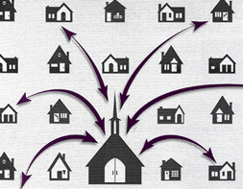
LAS IGLESIAS CELULARES SON TACHAS DE MERCANTILES Y PIRAMIDALES POR LOS ENEMIGOS DEL CRECIMIENTO, TRATANDO DE BUSCAR SIMILITUDES DE ESTRATEGIA DE TRABAJO CON COMPAÑIAS DE MULTINIVEL QUE SOLO BUSCAN EL ENRIQUECIMIENTO PERO LA OBRA DE DIOS SE ORGANIZA PARA LEVANTAR CIUDADES Y NACIONES ENTERAS PARA SERVIR AL REY DE REYES Y SEÑOR DE SEÑORES .

Slide 25
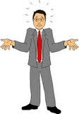
NO VEMOS IGNORAR QUE EL DIABLO ES UN IMITADOR DE DIOS Y LA ESTRATEGIA DE TRABAJO DIOS SE LA DIO A SU PUEBLO DESDE TIEMPOS ANTIGUOS PERO EL ENEMIGO LA A TOMADO PARA LEVANTAR NEGOCIOS HUMANOS Y CONFUNDIR AL PUEBLO DE DIOS PARA NO USAR LA VISION DE DIOS

Slide 26
EXODO 18:19-20
Oye ahora mi voz; yo te aconsejaré, y Dios estará contigo. Está tú por el pueblo delante de Dios, y somete tú los asuntos a Dios.Y enseña a ellos las ordenanzas y las leyes, y muéstrales el camino por donde deben andar, y lo que han de hacer. Además escoge tú de entre todo el pueblo varones de virtud, temerosos de Dios, varones de verdad, que aborrezcan la avaricia; y ponlos sobre el pueblo por jefes de millares, de centenas, de cincuenta y de diez.

Slide 27
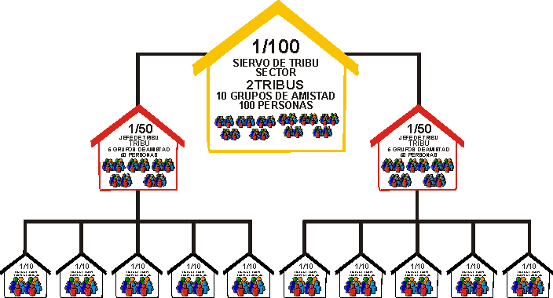
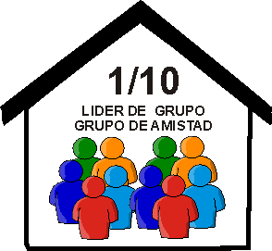
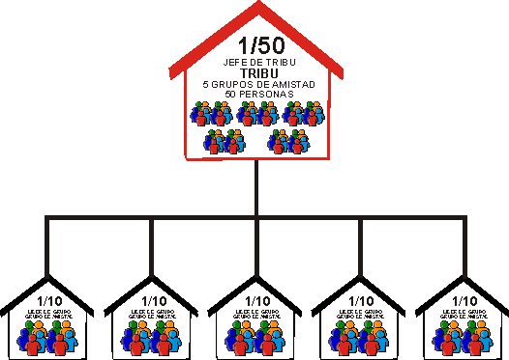
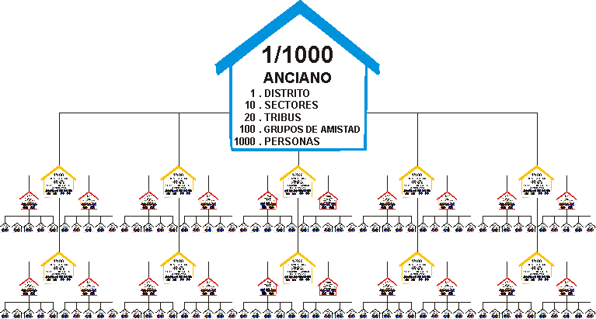
A ESTO LE LLAMAMOS CELULAS DE 10, SECTOR DE 50, ZONA DE 100, Y DISTRITOS DE 1000.

Slide 28
HECHOS 5:42
Y todos los días, en el templo y por las casas, no cesaban de enseñar y predicar a Jesucristo.
ESTO NO ES UNA ESTATEGIA DE HOMBRES ES LA VISION DE JESUS.

Slide 29
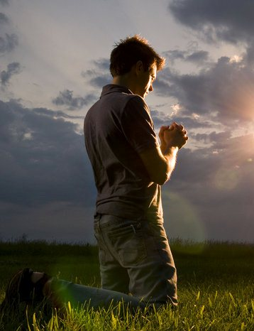
4.- Entonces oramos a nuestro Dios

Slide 30
NEHEMIAS 4:9-10
Entonces oramos a nuestro Dios, y por causa de ellos pusimos guarda contra ellos de día y de noche. Y dijo Judá: Las fuerzas de los acarreadores se han debilitado, y el escombro es mucho, y no podemos edificar el muro.

Slide 31
EL UNICO ANTIDO CONTRA EL DESANIMO DE UN LIDER ES LA ORACION.

Slide 32
LOS ATACA DEL ENEMIGO SON PARA QUE NOS MANTENGAMOS DESENFOCADOS ENTRE TANTO ESCOMBRO Y PERDAMOS LAS FUERZAS .

Slide 33
SANTIAGO 5:16-18
Confesaos vuestras ofensas unos a otros, y orad unos por otros, para que seáis sanados. La oración eficaz del justo puede mucho. Elías era hombre sujeto a pasiones semejantes a las nuestras, y oró fervientemente para que no lloviese, y no llovió sobre la tierra por tres años y seis meses. Y otra vez oró, y el cielo dio lluvia, y la tierra produjo su fruto.

Slide 34
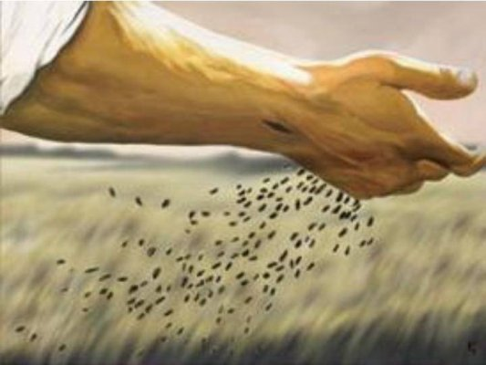
5. y hagamos cesar la obra.

Slide 35
NEHEMIAS 4:11
Y nuestros enemigos dijeron: No sepan, ni vean, hasta que entremos en medio de ellos y los matemos, y hagamos cesar la obra.

Slide 36
DETENER EL CRECIMIENTO ES EL OBJETIVO DEL ENEMIGO.
LOS ENEMIGOS DE LA OBRA DE DIOS HARAN TODO LO POSIBLE PARA PARALIZARTE ESPIRITUALMENTE Y DEJES DE SERVIR A DIOS.

Slide 37
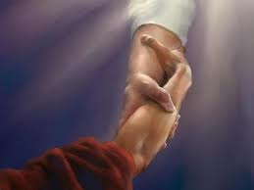
ATACARA TU AUTO-ESTIMA , TU LIDERAZGO , TU CREDIBILIDAD TRATARA DE CANSARTE CON LOS PROBLEMAS, PERO NO TEMAS EL QUE ESTA CON USTEDES ES MAS PODEROSO QUE EL QUE ESTA CONTRA TI.

Slide 38
NEHEMIAS 4:13-14
Entonces por las partes bajas del lugar, detrás del muro, y en los sitios abiertos, puse al pueblo por familias, con sus espadas, con sus lanzas y con sus arcos.

Slide 39
Después miré, y me levanté y dije a los nobles y a los oficiales, y al resto del pueblo: No temáis delante de ellos; acordaos del Señor, grande y temible, y pelead por vuestros hermanos, por vuestros hijos y por vuestras hijas, por vuestras mujeres y por vuestras casas.

